Slide 1

DESAFIOS DE LOS NORMALIZADORES Y OTRAS AUTORIDADES A NIVEL MUNDIAL Y LOCAL
Wilmar Franco - Líder de Discusión
Amaro Gómez - Líder de Discusión
Pedro Luis Bohórquez – Líder de Discusión

Slide 2




LIDERES DE DISCUSIÓN
Pedro Luis Bohórquez
Amaro Gómez
Wilmar Franco Franco
Contador Público
Miembro del IASB – Representante Latinoamérica
Contador Público
Presidente del Consejo Técnico de la Contaduría Pública - CTCP
Contador Público
Contador General de la Nación

Slide 3






METODOLOGÍA
Discusión en mesas y generación de escrito
Relatoría
Por cada mesa
Presentaciones de los Lideres de discusión
Preguntas Finales

Slide 4

TEMARIO DE LA SESIÓN PARALELA
Perspectiva del IASB (15 minutos)
Perspectiva del Sector Público en Colombia (15 minutos)
Perspectiva del Sector Privado en Colombia (15 minutos)
Discusión en las Mesas – (30 minutos)
Participaciones (Socialización discusión mesas y preguntas a los lideres de discusión (40 minutos)

Slide 5
DESAFIOS DEL IASB
Amaro Gómez
Miembro IASB por Latinoamérica

Slide 6

Amaro Gomes
Board Member
IASB
8 Sep 2017
IFRS Foundation
Desafios de los normatizadores a nivel mundial y local en ambiente de Normas Internacionais de Informacion Financiera (NIIF)
The views expressed in this presentation are those of the presenter,
not necessarily those of the International Accounting Standards Board or the IFRS Foundation.
© 2016 IFRS Foundation. 30 Cannon Street | London EC4M 6XH | UK. www.ifrs.org

Slide 7
Disclaimer
Expressions of individual views by members of the IASB and its staff are encouraged. The views expressed in this presentation are those of the presenter.
Official positions of the IASB on accounting matters are determined only after extensive due process and deliberation.

Slide 8
Agenda
Applying IFRS: the principles in the framework and the objective
Forthcoming challenges in the IFRS world
Conclusion

Slide 9

Applying IFRS: the principles in the framework and objective
IFRS Foundation
Copyright © IFRS Foundation. All rights reserved

Slide 10
Applying IFRS: the principles in the framework
10
10
Determine economic substance of the transaction(s) or other event(s)
Consider what information about the transactions/events would
primary users find useful in making decisions about providing resources to the entity
Identify the relevant IFRS requirement/s and evaluate the requirement/s against the objective
  is the requirement a principle rooted in the Conceptual Framework?
  if not, understand why the rule does not maximise concepts (eg application of the cost constraint, reason often in Basis for Conclusions)
  Focus on making/auditing/regulating/analysing IFRS judgements and estimates
Notes:
10
10

Slide 11
Applying IFRS: the objective of IFRS financial reporting
11
Provide financial information about the reporting entity that is useful to existing and potential investors, lenders and other creditors in making decisions about providing resources to the entity (buy, sell, hold, provide loan/settle (OB 2))
…who cannot require reporting entities to provide information directly to them (OB 5)
…who have a reasonable knowledge of business and economic activities and who review and analyse the information diligently (QC 32)
Notes:
11

Slide 12
Objective of IFRS financial reporting continued
12
Investors’, lenders’ and other creditors’ expectations about returns depend on their assessment of the amount, timing and uncertainty of (the prospects for) future net cash inflows to the entity.

Slide 13

Forthcoming challenges in the IFRS world
IFRS Foundation
Copyright © IFRS Foundation. All rights reserved

Slide 14
Forthcoming challenges: dimensions of IASB work
Implementation
Maintenance
Main projects development

Slide 15
Forthcoming challenges: Where is the IASB…
15
Feedback Statement: PIR IFRS 3 Business combination
Materiality Practice Statement
IFRS 9
Agenda Consultation
Conceptual Framework
IFRS 15
IFRS 16
IFRS 17
2014 - 2015
2016
2017
From 2018
Maintenance (published amendments)
9
7
1

Slide 16
Forthcoming challenges: Are you prepared?
16
Materiality Practice Statement
Conceptual Framework
IFRS 9
IFRS 15
IFRS 16
IFRS 17
2017
2018
2019
2020
2021

Slide 17


Conclusion:
Reality
Practical experience
Challenges for standards setters
IFRS Foundation
Copyright © IFRS Foundation. All rights reserved

Slide 18
Adoption of IFRS: Reality today
Growing number of jurisdictions adopting IFRS
IFRS are as complex as transactions they aim to portray and business environment constantly evolving
Principles are more responsive than detailed rules
Recent experience exposed tension between backward-looking and forward-looking measurement
Accounting model encompasses historical values and current values.
Notes:
18

Slide 19
Adoption of IFRS: Practical experience
Professional judgement versus freedom: What judgements and estimates are needed to apply IFRS and how to make those estimates and judgements?
Need to enhance communication: change of habits versus incentives
Consistent application and new IFRS: auditors and regulators play key role
Notes:
19

Slide 20
Adoption of IFRS: Challenges for standards setters
Culture change slowly
Legal environment might need to be updated
IFRS might be optimal way but not sufficient: complemented by enhancement in corporate governance requirements and auditing practice
Coordination amongst regulators and supervisors of utmost importance
Local infraestructure: supervisors and legal powers
Capacity building, skilled regulators and appropriate supervisory tools: key to enforcement
Actively participate in IFRS development process
Notes:
20

Slide 21

Muchas gracias. agomes@ifrs.org

Slide 22

22
6
Keep up to date
@IFRSFoundation
IFRS Foundation
www.ifrs.org
IFRS Foundation
Comment on our work
go.ifrs.org/comment

Slide 23
DESAFIOS DE LAS AUTORIDADES DEL SECTOR PÚBLICO EN COLOMBIA
Pedro Luis Bohórquez
Contador General Nación

Slide 24


DESAFIOS DE LOS NORMALIZADORES A NIVEL MUNDIAL Y LOCAL

Slide 25
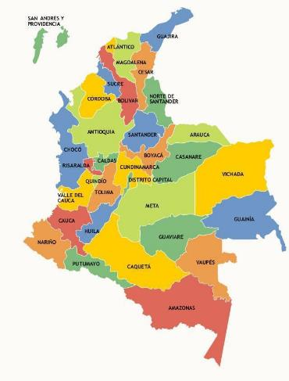


IFAC
IPSAS
IFRS
NIC/NIIF
IPSAS
NIIF
C G N
MHCP- MICT
CTCP
NIC/NIIF
IASB
IFRS

Slide 26
CARACTERÍSTICAS DEL SECTOR PÚBLICO QUE INFLUYEN
EN LA CONTABILIDAD PÚBLICA

Slide 27
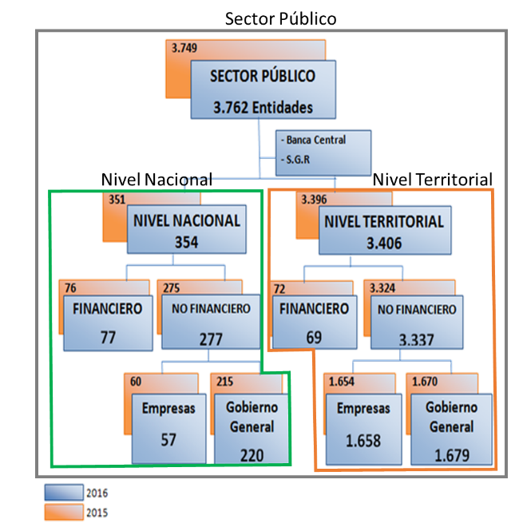
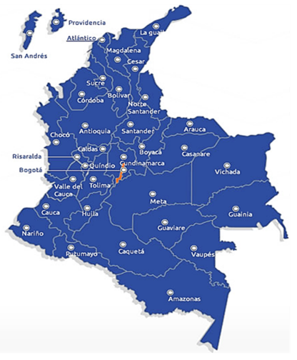

Slide 28

Estados Contables Consolidados
SECTOR PÚBLICO - NIVEL NACIONAL - NIVEL TERRITORIAL
A 31 de diciembre 2016

Slide 29
Información Consolidada del Sector Público Colombiano
Balance General
A 31 de Diciembre de 2016

Slide 30
Información Consolidada del Sector Público Colombiano
Estado de Resultados
De 01-01- al 31 – 12- 2016

Slide 31
Impacto Patrimonial por Transición al Nuevo Marco Regulatorio
(Miles de Millones)

Slide 32

Desafíos
Normalizadores & Reguladores
Determinar la importancia de normalizar; línea del tiempo de la conversión total esperada con las nuevas normas contables en el nivel de gobiernos centrales latinoamericanos
En la legislación y adopción en los respectivos países y en la agenda
Comparación a nivel mundial y especialmente a nivel Latinoamericano

Slide 33
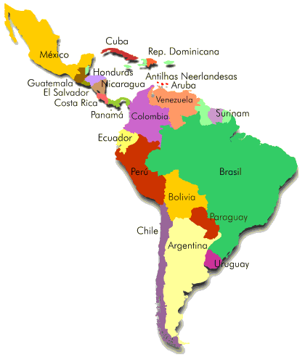
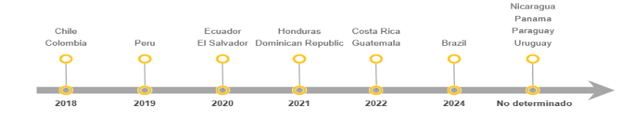
14 países de América Latina avanzan hacia las NICSP. La mayoría tiene como objetivo lograr la conversión total a nuevos marcos contables dentro de los próximos 5 años
Los avances y planes de reforma se deben considerar cuando se examinan los resultados del análisis de brechas.
Los 3 países más avanzados de América Latina y el Caribe, en términos del siguiente cronograma, aún no han completado sus reformas.
Cronograma de conversión según los planes de reforma actuales
Fuente: Encuesta BID- E&Y. IV FOCAL Panamá 2017

Slide 34

Prácticas de Transición a NICSP
La conversión completa no significa necesariamente un 100% de armonización con las NICSP de devengo. A nivel mundial, la mayoría de los países no solo planifican un enfoque gradual, sino que también permiten una cierta adaptación nacional de las NICSP de devengo, por ejemplo, elección de políticas, simplificación de criterios y metodologías pragmáticas para la determinación de las bases de medición.
Gradualismo: En América Latina, algunos países como Chile han dividido el calendario de la reforma en etapas posteriores para los diferentes niveles de gobierno. Otros países, como Brasil, han priorizado las áreas de contabilidad y han implementado estándares seleccionados antes que otros. Otro enfoque es el uso de entidades piloto de diferentes niveles de gobierno.
Fuente: Encuesta BID- E&Y. IV FOCAL Panamá 2017

Slide 35
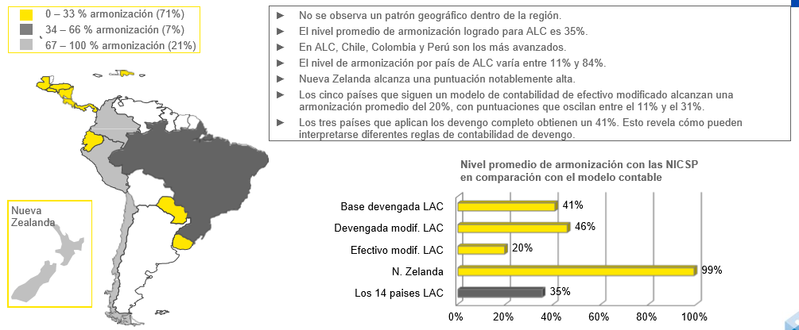
Nivel General de Armonización con las NICSP por País
Fuente: Encuesta BID- E&Y. IV FOCAL Panamá 2017

Slide 36
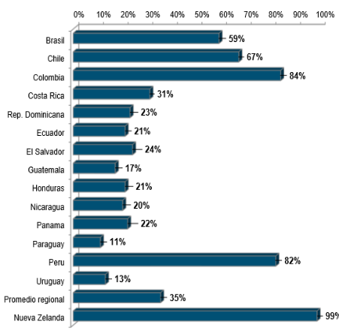
Nivel Global de Alineación por País
Al comparar los sistemas contables actuales de los países con los requerimientos de las NICSP objeto del estudio**, se puede observar una amplia gama de niveles globales de alineación que oscilan entre el 11% y un 84%.
Mientras que algunos países todavía operan con un sistema de base de efectivo modificado, algunos ya han logrado un estado avanzado de implementación de las NICSP (Colombia, Perú, Chile) y a la fecha están en el período de transición provisto por la disposición transitoria de la NICSP individual o por la NICSP 33.
** Encuesta BID - E&Y IV FOCAL Panamá 2017

Slide 37
Principales Barreras
A Nivel Político
1. Cambio de gobierno: Más un potencial de retraso, toda vez que el tema no es partidista
2. Duración y Complejidad: 5-8 años
3. Costos: Costos del proyecto, para herramientas y capacitación
4. Resistencia al Cambio: Normalmente aislada, caso algunos ministerios
5. EEFF: En algunos países todavía base efectivo (MEFP86)
Presupuesto: Base Efectivo - Contabilidad Base Devengo
• Alrededor de 90 países tienen un sistema devengado, incluyendo casi 50 que siguen las NICSP o tienen un plan de implementación
• Solo 7 países tienen el sistema presupuestario de base devengado completo (AUS, NZ, CDN, UK,CH, A, EE), en tanto que algunos tienen una forma mixta (Escandinavia, USA, Chile)
Fuente: Andreas Bergman. IV FOCAL Panamá 2017

Slide 38
Principales Barreras
Nivel de Principios
Materialidad ¿Cómo definirla? ¿Quién decide?
  Existencia de nuevo documento del IPSASB* para clarificar y orientar este tema:
  La inquietud mas importante: ¿Debo o tengo que seguir los requisitos de Reconocimiento, Medición y Revelación, si NO son materiales?
  Respuesta: No, el principio de materialidad es predominante! (overarching)
• Juicio profesional vs. Base Legal:
  Principio de legalidad y de codificación muy arraigado y firme en América Latina. Estimaciones y Juicios Profesionales en la aplicación de NICSP.
  Estimación ≠ determinación de valores exactos (preparador y auditor).
• Necesidad de una base legal:
  Con el propósito de poder justificar el juicio profesional (de preferencia en una Ley o en la propia Regulación Contable)
*Documento Disponible en:
http://www.ifac.org/publications-resources/ipsasb - staff-questions-and-answersmateriality
Fuente: Andreas Bergman. IV FOCAL Panamá 2017

Slide 39
Principales Barreras
Nivel de Normas
Magnitud de objetos: Bienes en un amplio sentido (NICSP 12, 17 y 31)
Complejidad de la norma y distinción entre NICSP 21 y 26: Sobretodo la distinción entre activo generador y no generador de efectivo para el deterioro (NICSP 21 y 26)
Complejidad de los contratos/objetos: Concesiones/APP (NICSP 32)
Complejidad institucional y conflicto de norma: Consolidación, asociados, acuerdos conjuntos (NICSP 34-38)
Complejidad de la norma y en parte materialidad: Instrumentos financieros (NICSP 28-30)
Perspectiva sistemática y dimensión del pasivo: Beneficios a empleados (en particular beneficios post-empleo, NICSP 25/39)
Utilidad y disponibilidad de información Costo / Beneficio: Información de segmentos (NICSP 18), estimación de ingresos por impuestos desde el hecho imponible (NICSP 23)
Prioridad, materialidad y gerencia de proyecto: Normas que frecuentemente no se aplican, pero que distraen la atención y demandan demasiados recursos (NICSP 5, 10, 11, 16, 22, 27)
Las NICSP no abordan el detalle: Estructura compleja del sector público en los diferentes países, necesidad de registros uniformes.
Fuente: Andreas Bergman. IV FOCAL Panamá 2017

Slide 40



Dimensiones del Desarrollo y Aplicación de las NICSP
.
.
Implementación y Capacitación
Mantenimiento y Cualificación en la Capacidad Regulatoria
Necesidad de complementar las NICSP con regulación nacional (procedimientos, guías y planes de cuentas)
Desarrollo y Práctica de Materialidad

Slide 41
Notes:
Este slide finaliza la presentación, SOLO digitar el correo a quien deben contactar

Slide 42
DESAFIOS DE LAS AUTORIDADES DEL SECTOR PRIVADO EN COLOMBIA
Wilmar Franco Franco
Presidente CTCP

Slide 43
LA IMPORTANCIA DE LA CONTABILIDAD EN LA ARQUITECTURA FINANCIERA INTERNACIONAL
La contabilidad juega un papel esencial en el desarrollo económico.
La presentación de informes corporativos de alta calidad es fundamental para mejorar la transparencia, facilitar la movilización de las inversiones nacionales e internacionales, crear un entorno de inversión sólido y promover la estabilidad financiera.
Un sistema de informes empresariales, sólido y comparable a nivel internacional, facilita los flujos financieros internacionales, al mismo tiempo que ayuda a reducir la corrupción y la mala gestión de los recursos. También fortalece la competitividad internacional de las empresas para atraer financiamiento externo y aprovechar las oportunidades del mercado internacional.

Slide 44
NORMAS DE INFORMACIÓN FINANCIERA Y ASEGURAMIENTO
Ley 1314 de 2009
Grupo N° 1
interés Público /Ent. Financ., listadas en bolsa, Grandes Emp.
Grupo N° 2
Interés No Público
Grupo N° 3
Microempresas
NIF para entidades que no cumplen la HNMarcha
CGN
Empresas y Entidades del Gobierno
DIAN
Bases Fiscales
Decreto Único Reglamentario 2420 de 2015 (Compilatorio)
Res. 037/17
Res. 414/14
Res. 533/15
Ley 1819 de 2016
Decreto 2784/12
Decreto 3022/13
Decreto 2706/12
Decreto 2101/16
Decreto 1851/13
Decreto 2129/14
Decreto 3019/13
Decreto 3023/13
Decreto 3024/13
Decreto 302/15
El Decreto Reglamentario fue modificado por los Decretos: 2496/15 y 2101, 2131 y 2131/16
Decreto 2267/14
Decreto 2615/14

Slide 45
NORMAS DE INFORMACIÓN FINANCIERA
Ley 1314 de 2009
Libro Rojo 2014
IFRS Full
PYMES
2009
Decreto Único Reglamentario 2420 de 2015
Anexo N° 1
Anexo N° 2
Anexo N° 3
Anexo N° 4
Grupo N° 1
(D.R. 2615 de 2014)
Grupo N° 2
(D.R. 3022 de 2013)
Grupo N° 3
(D.R. 2706 de 2012)
Aseguramiento
(D.R. 302 de 2015)
Libro Rojo 2015
IFRS Full
Decreto Reglamentario 2496 de 2015
PYMES
2015
Libro Rojo 2016
IFRS Full
Decreto Reglamentario 2131 de 2016
PYMES
2015
Libro Rojo 2017
IFRS Full
Decreto en Tramite siguiendo el DP previsto en la Ley
PYMES
2015

Slide 46
NORMAS DE ASEGURAMIENTO
NAI
Norma de Aseguramiento de Información
46
Auditorías y Revisiones de información Histórica
Revisión de estados financieros
Trabajos de Aseguramiento diferentes de auditoría de información histórica
Trabajos de Servicios Relacionados
36
2
5
2
Normas Internacionales de Auditoría
(200 - 999)
ISA (NIA)
Normas Internacional de Encargos de revisión
(2400 – 2699)
ISRE (NIER)
Normas Internacional de Contratos de Aseguramiento
(3000 - 3699)
ISAE (NICA)
Normas Internacional de servicios relacionados
(4400 – 4410)
ISRS (NISR)
1
Norma Internacional de Control de Calidad (NICC 1)
Código de Ética para Contadores Profesionales

Slide 47
LOS DESAFIOS DE LA PROFESIÓN CONTABLE
El trabajo de los CP es fundamental en la infraestructura contable y de informes empresariales de un país, ellos, junto con otros actores clave apoyan la transparencia, la responsabilidad en la rendición de cuentas y el estado de derecho.
Una INFRAESTRUCTURA CONTABLE más fuerte permite cumplir el propósito de generar información empresarial de alta calidad y es un instrumento efectivo en la lucha contra la corrupción.
LA ÉTICA PROFESIONAL, LA EDUCACIÓN Y LA SUPERVISIÓN son claves para el papel determinante que desempeñan los contadores en la generación de información empresarial de alta calidad y en la lucha contra la corrupción.
En los países donde los Contadores se comprometen con estas cualidades existen puntajes de corrupción tres veces más favorables, que en aquellos países en los cuales existen Contadores que no poseen dichas cualificaciones profesionales

Slide 48
LOS DESAFIOS DE LA PROFESIÓN CONTABLE
Una estrategia para creación de capacidad y un plan de acción realista, que incluya la identificación de prioridades, plazos, recursos humanos y financieros, la identificación de las partes interesadas y la asignación de responsabilidades es fundamental para cumplir el propósito de disponer de informes empresariales de alta calidad.

Slide 49

LA HERRAMIENTA ADT *

Slide 50
LA HERRAMIENTA ADT*
Ayuda a reguladores, responsables de elaborar políticas, y otras partes interesadas, en sus esfuerzos hacia el fortalecimiento de la infraestructura contable y de reporte para la presentación de información empresarial de alta calidad que sea internacionalmente comparable.
Es un medio para evaluar la capacidad actual de un país para producir información empresarial de alta calidad, permite identificar deficiencias y determinar las áreas prioritarias de desarrollo futuro.
Es un instrumento de evaluación cuantitativa que permite a los países examinar su situación en comparación con estándares internacionales y buenas prácticas aplicadas en el mundo.

Slide 51
LA HERRAMIENTA ADT*
Asiste a los países en la construcción de estrategias e identificación de prioridades para la convergencia internacional en materia de contabilidad y presentación de informes empresariales;
Proporciona una hoja de ruta a los países para construir capacidad de manera consistente y sistémica hacia una mas solida base legal, institucional y técnica para la contabilidad y la presentación de informes empresariales de alta calidad;
Promueve un diálogo abierto y constructivo y crea conciencia de las debilidades y prioridades de todos los actores involucrados, en primer lugar entre el gobierno y la profesión.

Slide 52
LA HERRAMIENTA ADT*
Esta estructurada sobre 4 pilares fundamentales:
Pilar A: Marco Legal y Regulatorio
Pilar B: Marco Institucional
Pilar C: Capacidad Humana
Pilar D: Proceso para construir Capacidad

Slide 53
PILAR A: MARCO LEGAL Y REGULATORIO
Garantiza que los participantes a lo largo de la cadena de informes realizan ciertas tareas a un nivel requerido de calidad. Incluye:
A-1 Informes financieros y revelaciones
A-2 Auditoría
A-3 Informes ambientales, sociales y de gobierno ESG
A-4 Cumplimiento, Supervisión del cumplimiento y Acciones para exigir el cumplimiento
A-5 Licencias de auditores
A-6 Gobierno Corporativo
A-7 Ética
A-8 Investigación, disciplina y apelaciones

Slide 54
PILAR B: MARCO INSTITUCIONAL
Asegura que los principales órganos institucionales se hayan establecido. Requiere voluntad política al más alto nivel, la participación de todos los actores clave y recursos adecuados para su construcción y mantenimiento. Incluye:
B-1 Normas de Información Financiera
B-2 Normas de Auditoría
B-3 Informes ambientales, sociales y de gobierno
B-4 Cumplimiento, Supervisión del cumplimiento y Acciones para exigir el cumplimiento
B-5 Regulación de Auditoría
B-6 Coordinación
B-7 Ética
B-8 Profesión Contable

Slide 55
PILAR C: CAPACIDAD HUMANA
Incluye la educación y capacitación de todos los participantes en la cadena de información, así como la retención de contadores profesionales y otros participantes en el sistema regulatorio y financiero.
C-1 Educación Profesional y entrenamiento
C-2 Habilidades Profesionales y Educación General
C-3 Evaluación de capacidades y competencias contables
C-4 Requerimientos de Experiencia Práctica
C-5 Desarrollo Profesional Continuo
C-6 Nivel avanzado y entrenamiento especializado después del Desarrollo Profesional Inicial
C-7 Reguladores y otros interesados en la cadena de los informes financieros
C-8 Requerimientos para Técnicos Contables

Slide 56
PILAR D: EL PROCESO PARA CONSTRUIR CAPACIDAD
Considera una estrategia para creación de capacidad y un plan de acción realista, que incluya la identificación de prioridades, plazos, recursos humanos y financieros, la identificación de las partes interesadas y la asignación de responsabilidades es fundamental para cumplir el propósito de disponer de informes empresariales de alta calidad. Puede incluir:
El alcance del proyecto, es decir, el marco del desafío de creación de capacidad;
• Evaluar la situación actual, condiciones culturales, políticas y socioeconómicas y principales partes interesadas;
• Identificar las brechas entre la situación actual y las normas internacionales pertinentes y mejores prácticas;
• Desarrollar la estrategia y un plan de acción pertinente a las necesidades del país (prioridades, recursos, plazos) e identificar contrapartes y socios estratégicos;
• Comunicar el plan de acción a todas las partes interesadas clave;
• Implementar el plan;
• Evaluar el plan de acción y los avances realizados;
• Comenzar la siguiente etapa del proceso de creación de capacidad.

Slide 57
LA HERRAMIENTA ADT*

Slide 58
LOS PRINCIPALES DESAFIOS
La estrategia y el plan de acción para construir capacidad en el marco legal y regulatorio, institucional y de capacidad humana, y lograr la participación de todos los actores clave.
El rediseño y creación de estructuras de Gobierno (públicas y privadas) más solidas, junto con una estrategia para asegurar su sostenibilidad, atraer y retener personal talentoso y medición del desempeño y de las mejoras.
La inclusión en los reportes empresariales de información no financiera relacionada con temas ambientales, sociales y de gobierno corporativo (ESG).
Mejorar la relación entre las organizaciones profesionales (privadas) y el Gobierno (público)
Requerimientos de entrada al ejercicio profesional, y mejoras en la educación profesional, el entrenamiento y el Desarrollo Profesional Continuo.

Slide 59
LOS PRINCIPALES DESAFIOS
Un nuevo informe ROSC podría suministrar el apoyo político y financiero que se requiere del alto gobierno.
Fortalecer la participación de la Comunidad contable y otros grupos de interés en los proyectos que modifican o adicionan los marcos de información financiera, tanto a nivel local como internacional.
Fortalecer los mecanismos de coordinación para eliminar la doble carga de información de las autoridades.
La alineación de los nuevos marcos técnicos de información financiera y aseguramiento con la legislación comercial y otras normas legales.

Slide 60
PREGUNTAS PANEL DE DISCUSIÓN
Perspectiva del Emisor Mundial
¿Qué tipos de estrategias podrían adoptarse para promover una participación más activa de firmas y otros Grupos de interés en Colombia en los proyecto del IASB?
Perspectiva del Sector Público en Colombia
¿Qué estrategias podrían adoptarse para fortalecer los mecanismos de coordinación entre el emisor de normas del sector público y las autoridades de normalización y regulación en Colombia?
Perspectiva del Sector Privado en Colombia
¿ Como el regulador contable público en su función de capacitar a sus regulados ha estructurado un plan para coadyuvarle a los contadores en su responsabilidad de preparadores de la información contable pública?
¿Identifique para cada uno de los tres pilares de la herramienta ADT los dos (2) aspectos más importantes que deberían ser incluidos en la estrategia y plan de acción para creación de capacidad?
¿Indique algunas ideas para que las distintas autoridades (AN, AR, AS, AV) apoyen el trabajo de los CP, Preparadores y otros usuarios en las entidades de interés no público y otras empresas?
¿Indique algunas ideas para mejorar los mecanismos de coordinación entre autoridades y reducir la doble carga de información?
¿ En materia contable pública las NICSP que impacto generarán en el consolidado de los balances del nivel Nacional, Territorial y Sector Público ?

Slide 61
MUCHAS GRACIAS

